Slide 1
Проект «Эквалайзер»
Проект подготовили:
студенты 2 курса
группы 19.Б12-пу
Новиков Дмитрий,
Довгополова Софья

Slide 2
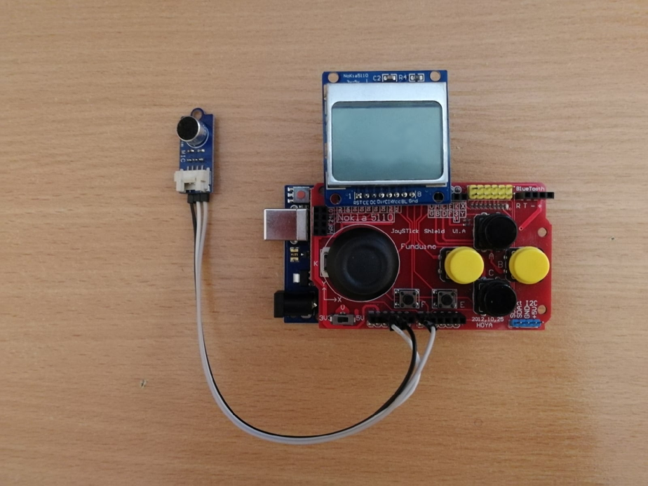
Описание
Проект представляет собой спектроанализатор на основе Arduino. Устройство используется для отображения спектра сигнала – распределения энергии сигнала по частотам.
На вход принимает звуковую волну и с помощью быстрого преобразования Хартли, которое раскладывает спектр звуковых частот на составляющие, выводит на дисплей графическое отображение звука.
Изображение на дисплее представляет собой ряд столбиков, отвечающих за волну заданной частоты и меняющих свою высоту, исходя из поступающего сигнала.

Slide 3
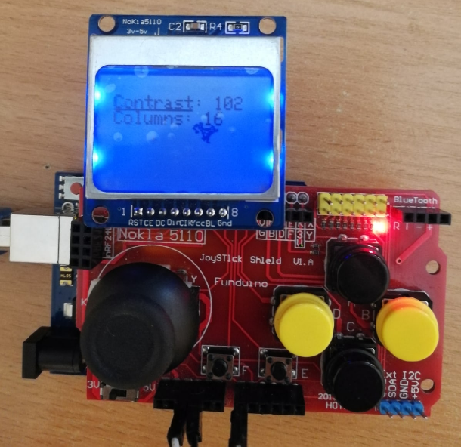
Функционал
Изменение контрастности
Изменение кол-ва колонок

Slide 4
Этапы разработки
получение оборудования 22.09
изучение теории по FFT 06.10
первичная реализация FFT на arduino 20.10
реализация главного меню 27.10
реализация настроек 10.11
доработка настроек 17.11
минимизирование задержек 24.11
оптимизация работы программы заменой FFT на FHT 10.12
тестирование и исправление ошибок, подготовка презентации 17.12

Slide 5
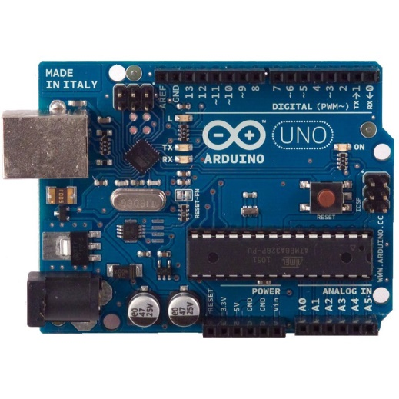
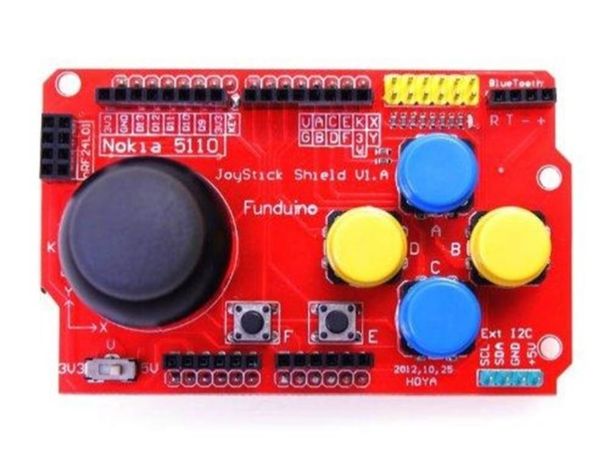
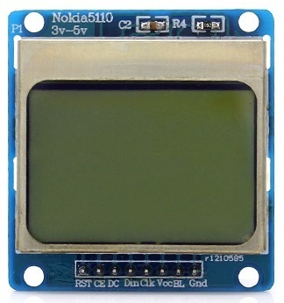
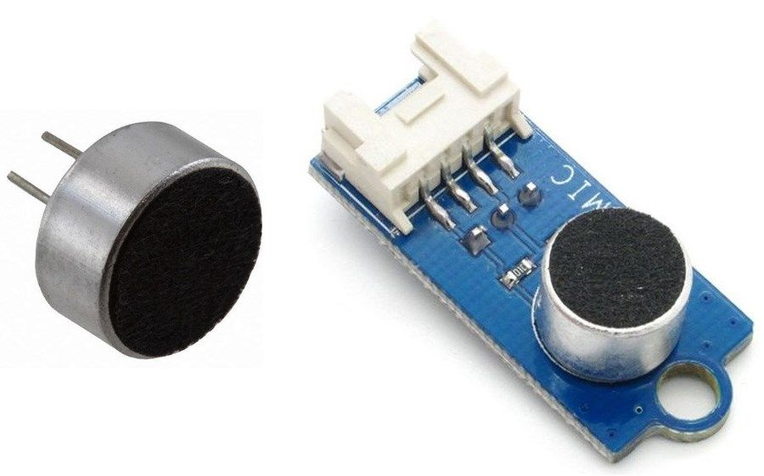
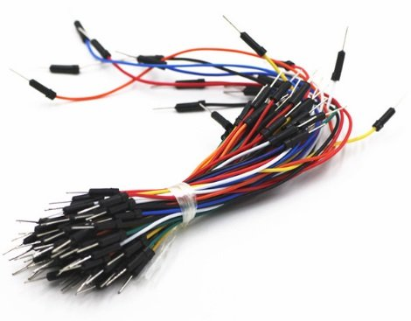
Оборудование
Arduino Uno
JoyStick Shield v1.A
Nokia LCD 5110
Микрофон
Соединительные провода

Slide 6
Подключение дисплея LCD 5110
RST 12 (RESET)
CE 13 (CS)
DC 11 (Data/Command)
DIN 10 (MOSI)
CLK 9 (SCK)
GND GND 3.3V 7

Slide 7
Подключение JoyStick Shield
ANALOG_Y_pin A1
RIGHT_pin 3
LEFT_pin 5
UP_pin 2
DOWN_pin 4
BUTTON_G 8

Slide 8
Подключение микрофона
A0
GND
5V

Slide 9
Библиотеки
<FHT.h> быстрое преобразование Хартли (улучшенный аналог Фурье)
<Adafruit_PCD8544.h> библиотека для работы с дисплеем
<EEPROM.h> библиотека для использования настроек без перезагрузки

Slide 10
Описание функций
AnalyzeAudio() – функция программной реализации FHT
Spectrum() – функция реализует графическое отображение данных, полученных из AnalyzeAudio, и выход к главному меню
Menu() – главное меню, переход к анализатору и настройкам
Settings() – настройки, переход к главному меню
SetMem() – функция сохраняет настройки в EEPROM

Slide 11
Инструкция
При подключении Arduino к питанию, высвечивается меню, состоящее из двух пунктов «Start» и «Settings», перемещаться по меню вверх и вниз можно с помощью кнопок черных кнопок A и С соответственно.
Для запуска спектроанализатора нужно выбрать «start» и нажать на джойстик.
Для запуска настроек нужно выбрать «settings» и нажать на джойстик. Появится список настроек, состоящий из пунктов Contrast, Columns,. Выбрав тот или иной пункт, можно настроить соответствующий параметр желтыми кнопками. Настройки сохранятся автоматически.
Для выхода в главное меню необходимо отклонить вниз джойстик.

